Slide 1
โครงการฝึกอบรมเชิงปฏิบัติการ
หลักสูตร การจัดทำเอกสารประเมินฝ่ายส่งน้ำและบำรุงรักษา
ประจำปีงบประมาณ 2565
เรื่อง
การคำนวณการใช้น้ำของพืช
และ การประเมินการใช้น้ำในกิจกรรมต่าง ๆ
โดย
นายนฤพล สีตบุตร
วิศวกรโยธาชำนาญการพิเศษ
สำนักวิจัยและพัฒนา

Slide 2
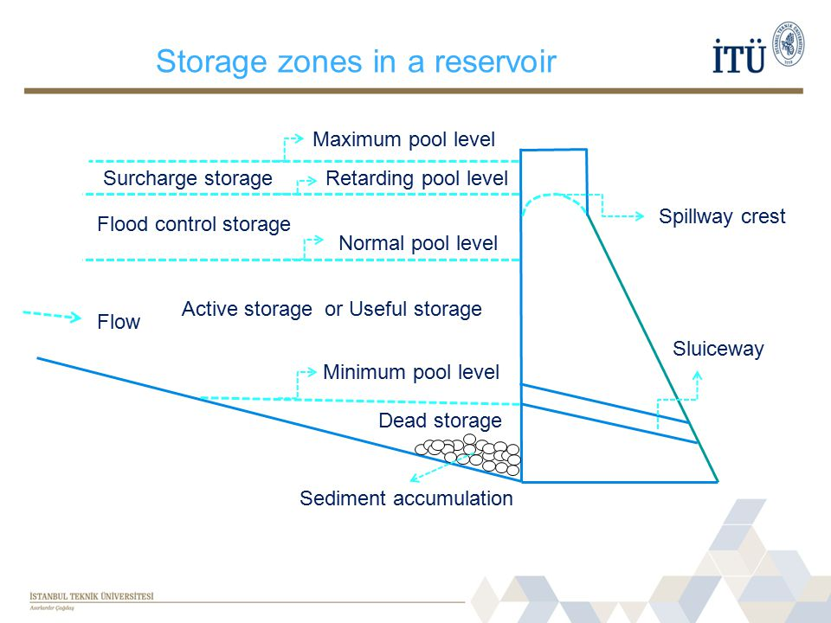

Slide 3
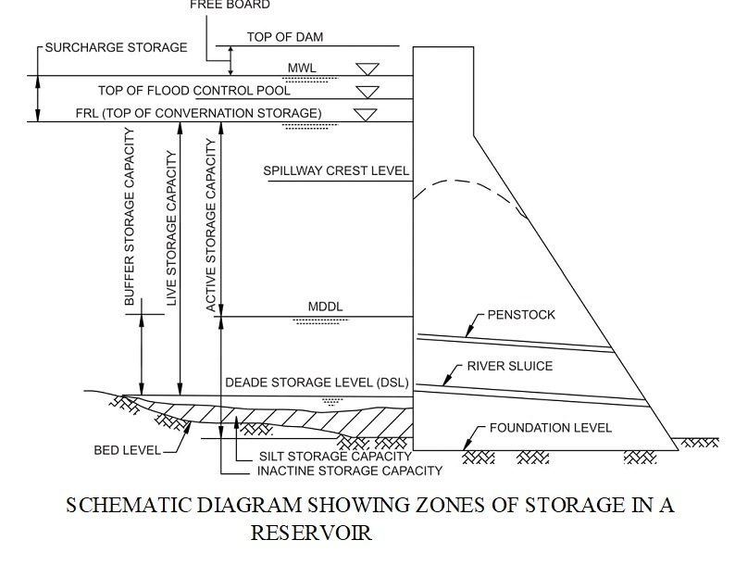

Slide 4
การประมาณค่า Inflow เข้าอ่างเก็บน้ำรายวัน
S_{t+1}- S₁ = ∑I_{t+1} - ∑O_{t+1}
∑I_{t+1} = S_{t+1}- S₁ + ∑O_{t+1}
Storage | Elevation | Surface Area
….. | ….. | …..
….. | ….. | …..
∑I_{t+1} = S_{t+1}- S₁ + Evap_{t+1} + Plan_{t+1}+ Seep_{t+1} + Spill_{t+1}
∑I_{t+1} = Discharge from River + Surface Inflow + Surface Rainfall + Subsurface Inflow + …
∑O_{t+1} = Evaporation + Irrigation Plan + Seepage + Spillway Overflow + …

Slide 5
การคาดการณ์ปริมาณน้ำในอ่างเก็บน้ำ (S_{t+1}) ณ เวลา t+1
S_{t+1}- S₁ = ∑I_{t+1} - ∑O_{t+1}
S_{t+1} = ∑I_{t+1} - ∑O_{t+1} + S₁
Storage | Elevation | Surface Area
….. | ….. | …..
….. | ….. | …..
S_{t+1} = ∑I_{t+1} + S₁– Evap_{t+1} – Plan_{t+1}- Seep_{t+1} – Spill_{t+1}
∑I_{t+1} = Discharge from River + Surface Inflow + Surface Rainfall + Subsurface Inflow + …
∑O_{t+1} = Evaporation + Irrigation Plan + Seepage + Spillway Overflow + …

Slide 6
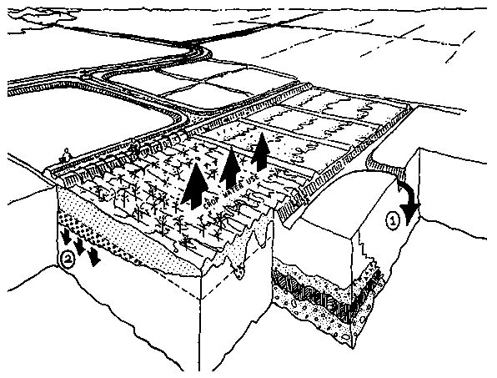
ประสิทธิภาพการชลประทาน
(Irrigation efficiencies, E)
IRg = IRn / E
การสูญเสียน้ำที่แปลงเพาะปลูก
1. การไหลเลยท้ายแปลง (Surface runoff)
2. การรั่วซึมเลยเขตราก (Deep percolation)

Slide 7
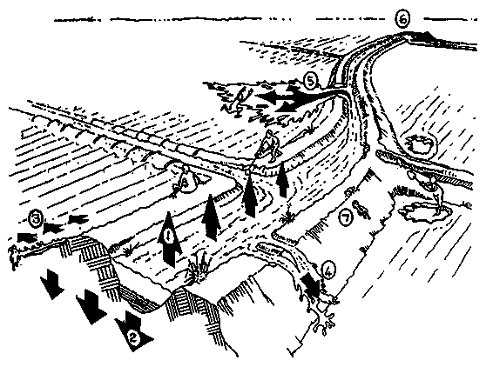
ประสิทธิภาพการชลประทาน
(Irrigation efficiencies, E)
IRg = IRn / E
การสูญเสียน้ำที่ระบบส่งน้ำ
1. การระเหยจากผิวน้ำระหว่างส่งน้ำ
2. การซึมลึกลงสู่ชั้นดินใต้คลอง
3. ไหลลอดคันคลอง
4. ไหลล้นข้ามคันคลอง
5. ไหลออกทางช่องคันคลองชำรุด
6. ไหลบ่าเข้าทางระบายน้ำ
7. รั่วตามรูที่สัตว์ขุดไว้ตามคันคลอง
การรั่วซึม
ในระบบส่งน้ำ

Slide 8
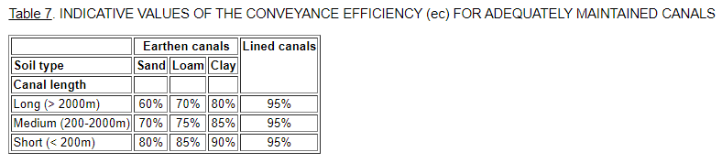

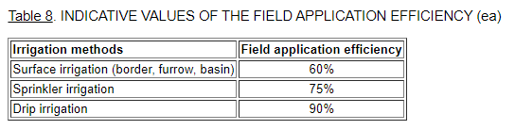
ประสิทธิภาพการชลประทาน
(Irrigation efficiencies, E)
IRg = IRn / E

Slide 9
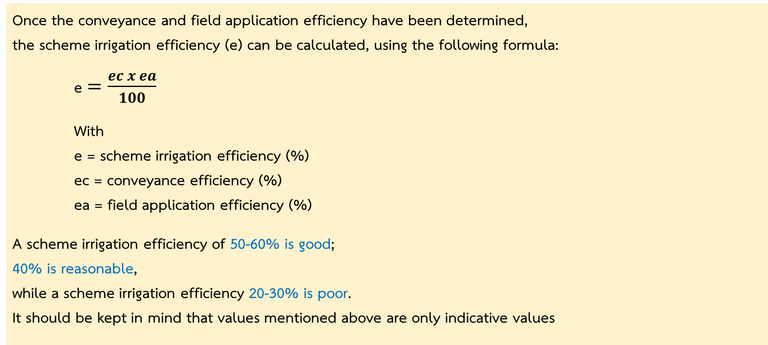
ประสิทธิภาพการชลประทาน
(Irrigation efficiencies, E)
IRg = IRn / E
Once the conveyance and field application efficiency have been determined,
the scheme irrigation efficiency (e) can be calculated, using the following formula:
e $=\frac{ec x ea}{100}$
With
e = scheme irrigation efficiency (%)
ec = conveyance efficiency (%)
ea = field application efficiency (%)
A scheme irrigation efficiency of 50-60% is good;
40% is reasonable,
while a scheme irrigation efficiency 20-30% is poor.
It should be kept in mind that values mentioned above are only indicative values

Slide 10
การวิจัยและทดลองเพื่อหาค่าสัมประสิทธิ์การใช้น้ำของพืช (K_{C})
วัดจากจำนวนความชื้นในดินที่เปลี่ยนแปลง
ศึกษาจากแปลงทดลอง
Direct Method
วัดจากถัง Lysimeter
น่าเชื่อถือที่สุด
Eddy covariance
ET
Energy balance
K_{C}
=
Bowen’s ratio – Energy balance
ET_{O}
Water balance
Blany - Criddle
คำนวณจากข้อมูลอุตุนิยมวิทยาเกษตรด้วยวิธีการของ
Radiation
Modified Penman
FAO
Pan Evaporation
Penman Monteith

Slide 11
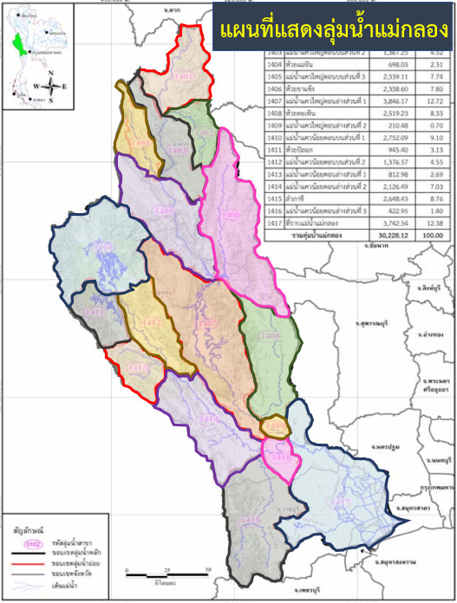
ET
K_{C}=
1. เวลา
2. สถานที่
ET_{O}
จ. นครปฐม
0.5 = 1 / 2

Slide 12
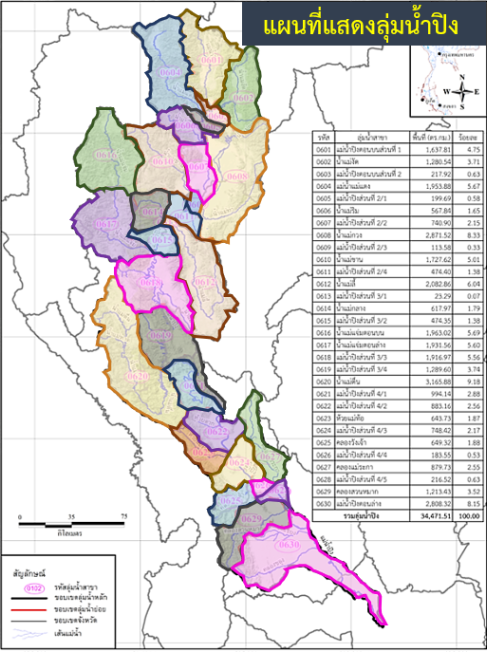
ET
K_{C}=
ET_{O}
จ. เชียงใหม่
0.5 = 2 / 4

Slide 13
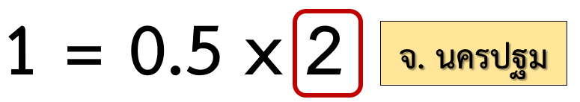
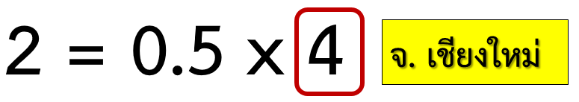
นำ K_{C} ไปใช้
สถานที่ปลูก
ช่วงเวลาปลูก

Slide 14
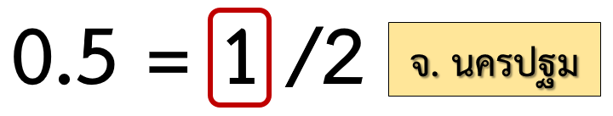
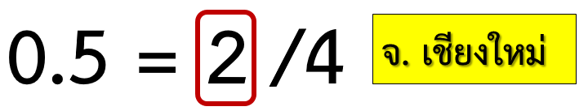
นำ K_{C} ไปใช้
สถานที่ปลูก
ช่วงเวลาปลูก

Slide 15
ET
(Evaporation + Transpiration)
Or
Consumptive Use
(Evapotranspiration + Plant Tissue)
CWR
(Crop Water Requirement)

Slide 16
การตกกล้าข้าว (ระยะเวลาเลี้ยงกล้า)
1. การตกกล้าเทือก (การตกกล้าที่จะต้องมีน้ำหล่อเลี้ยงอยู่เสมอ)
1.1 ข้าวไม่ไวต่อแสง กล้าอายุที่เหมาะสม 20 - 25 วัน
1.2 ข้าวไวต่อแสง กล้าอายุที่เหมาะสม 25 - 30 วัน
2. การตกกล้าแห้ง (ไม่มีน้ำเพียงพอที่จะทำเทือกเพื่อตกกล้า)
2.1 การหว่านข้าวแห้ง
2.2 การหว่านข้าวงอก
2.3 การตกกล้าแบบกระทุ้งหยอดข้าวแห้ง
2.4 การตกกล้าสำหรับใช้กับเครื่องปักดำ
2.4.1การตกกล้าในถาดเพาะ กล้าอายุที่เหมาะสม 18 - 28 วัน
2.4.2 การตกกล้าในแปลง กล้าอายุที่เหมาะสม 18 - 25 วัน
3. การเตรียมกล้าโยน กล้าอายุที่เหมาะสม 15 วัน

Slide 17
การทำนาแบบเปียกสลับแห้ง
ทำนาแบบวิธีขังน้ำ
การใช้น้ำ
ผลผลิตต่อไร่
ต้นทุนต่อไร่
ราคาข้าวต่อไร่
ทำนาแบบเปียกสลับแห้ง

Slide 18



การปลูกข้าว (นาดำ)
WAPF 1.0 – 2.5
เตรียมแปลงกล้า = ปริมาณน้ำ/จำนวนวัน
เลี้ยงกล้า = ปริมาณน้ำ/จำนวนวัน
เตรียมแปลงนา = ปริมาณน้ำ/จำนวนวัน
เริ่มปักดำ
ข้าวเริ่มใช้น้ำ (เริ่มใช้ค่า K_{c} )
WAPF 3.0
เตรียมแปลงกล้า = ปริมาณน้ำ/จำนวนวัน
เลี้ยงกล้า = ปริมาณน้ำ/จำนวนวัน
เตรียมแปลงนา = ปริมาณน้ำ/จำนวนวัน
ข้าวเริ่มใช้น้ำ (เริ่มใช้ค่า K_{c} )

Slide 19


ปลูกข้าว (นาหว่าน)
WAPF 3.0
เตรียมแปลงนา = ปริมาณน้ำ/จำนวนวัน
หว่านข้าว
หยุดส่งน้ำ (รอข้าวงอก) = จำนวนวัน

Slide 20
การปลูกพืชอื่น ๆ
WAPF 3.0
เตรียมแปลง = ปริมาณน้ำ/จำนวนวัน
(น้ำช่วยงอกคิดหรือไม่ก็ได้ ≈ 50 มม.)
ปลูกพืช เริ่มใช้น้ำ (เริ่มใช้ค่า K_{c} )

Slide 21
ความต้องการน้ำชลประทานสุทธิที่ต้องให้แก่พืช
(Net irrigation requirement, IRn)
กรณีที่ 1 พืชที่ไม่ได้ปลูกด้วยวิธีการขังน้ำ เช่น พืชไร่ พืชผัก ไม้ผล ฯลฯ น้ำในดินที่พืชใช้ คือ น้ำซับ (Capillary Water) ระดับความชื้นในดินหลังส่งน้ำ คือ ระดับความชื้นชลประทาน (Field Capacity)
ในทางทฤษฎี
IRn = ET - Re - Ge - Wb + LR + LP
IRn (Net Irrigation Requirement) = ความต้องการน้ำชลประทานของพืชสุทธิ (mm/day)
LP (Land preparation) = ความต้องการน้ำเพื่อการเตรียมแปลง (mm/day)
ET (Evapotranspiration) =ค่าการใช้น้ำของพืช (mm/day)
LR (Leaching Requirement) = ความต้องการน้ำเพื่อลดความเข้มข้นของเกลือในดิน (mm/day)
Re (Effective Rainfall) = ฝนใช้การ (mm/day)
Ge (Ground Water Contribution) = น้ำใต้ดินในระดับความลึกที่พืชดูดมาใช้ได้ (mm/day)
Wb (Store Soil Water at The Beginning of Each Period) = ความชื้น หรือ น้ำที่สะสมอยู่ในดินก่อนการให้น้ำ (mm/day)

Slide 22
ความต้องการน้ำชลประทานสุทธิที่ต้องให้แก่พืช (ต่อ)
(Net irrigation requirement, IR_{n})
กรณีที่ 1 พืชที่ไม่ได้ปลูกด้วยวิธีการขังน้ำ เช่น พืชไร่ พืชผัก ไม้ผล ฯลฯ น้ำในดินที่พืชใช้ คือ น้ำซับ (Capillary Water) ระดับความชื้นในดินหลังส่งน้ำ คือ ระดับความชื้นชลประทาน (Field Capacity)
ในทางปฏิบัติ
IRn = ET – Re + LP
IRn = ความต้องการน้ำสุทธิที่จะต้องให้แก่พืช (mm/day)
ET = ความต้องการน้ำของพืช (mm/day)
Re = ฝนใช้การ (mm/day)
LP (Land preparation) = ความต้องการน้ำเพื่อการเตรียมแปลง (mm/day)

Slide 23
ความต้องการน้ำชลประทานสุทธิที่ต้องให้แก่พืช (ต่อ)
(Net irrigation requirement, IR_{n})
กรณีที่ 2 พืชปลูกด้วยวิธีการขังน้ำ เช่น ข้าว น้ำในดินที่พืชใช้ คือ น้ำอิสระ (Free Water) ระดับความชื้นในดิน คือ ระดับความชื้นอิ่มตัวด้วยน้ำ (Saturation)
ในทางทฤษฎี
IRn = ET + P - Re - WL + LP
IRn (Net Irrigation Requirement) = ความต้องการน้ำชลประทานของพืชสุทธิ (mm/day)
ET (Evapotranspiration) = ค่าการใช้น้ำของพืช (mm/day)
Re (Effective Rainfall) = ฝนใช้การ (mm/day)
WL (Water Layer) = น้ำที่ส่งเข้าไปท่วมขังในแปลงนาครั้งแรก ตามความลึกของข้าวแต่ละสายพันธุ์ (mm/day)
P (Deep Percalation) = การรั่วซึมในแปลงนา (mm/day)
LP (Land preparation) = ความต้องการน้ำเพื่อการเตรียมแปลง (mm/day)

Slide 24
ความต้องการน้ำชลประทานสุทธิที่ต้องให้แก่พืช (ต่อ)
(Net irrigation requirement, IR_{n})
กรณีที่ 2 พืชปลูกด้วยวิธีการขังน้ำ เช่น ข้าว น้ำในดินที่พืชใช้ คือ น้ำอิสระ (Free Water) ระดับความชื้นในดิน คือ ระดับความชื้นอิ่มตัวด้วยน้ำ (Saturation)
ในทางปฏิบัติ
IRn = ET + P - Re + LP
IRn (Net Irrigation Requirement) = ความต้องการน้ำชลประทานของพืชสุทธิ (mm/day)
ET (Evapotranspiration) = ค่าการใช้น้ำของพืช (mm/day)
Re (Effective Rainfall) = ฝนใช้การ (mm/day)
P (Deep Percolation) = การรั่วซึมในแปลงนา (mm/day)
LP (Land preparation) = ความต้องการน้ำเพื่อการเตรียมแปลง (mm/day)

Slide 25
ความต้องการน้ำชลประทานทั้งหมดที่ต้องให้แก่พืช
(Gross irrigation requirement, IR_{g})
IRn
IRg =
E
IRg = ความต้องการน้ำชลประทานทั้งหมดที่ต้องส่งให้แก่พืช (mm/day)
IRn = ความต้องการน้ำชลประทานสุทธิของพืช (mm/day)
E = ประสิทธิภาพการชลประทาน (%)

Slide 26
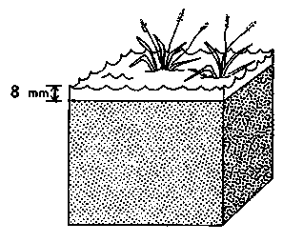
ความต้องการใช้น้ำของพืช (Crop Water Requirement)
สมมุติ : ความต้องการใช้น้ำของพืช = 8 มม./วัน
หมายถึง ในแต่ละวัน พืชต้องการน้ำลึกเท่ากับ 8 มม. ท่วมเหนือพื้นที่เพาะปลูกของพื้นชนิดนั้น เพื่อใช้ในการเจริญเติบโต

Slide 27
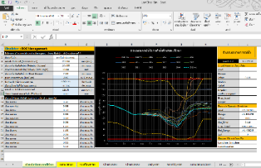
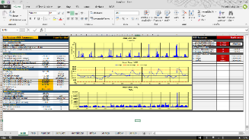
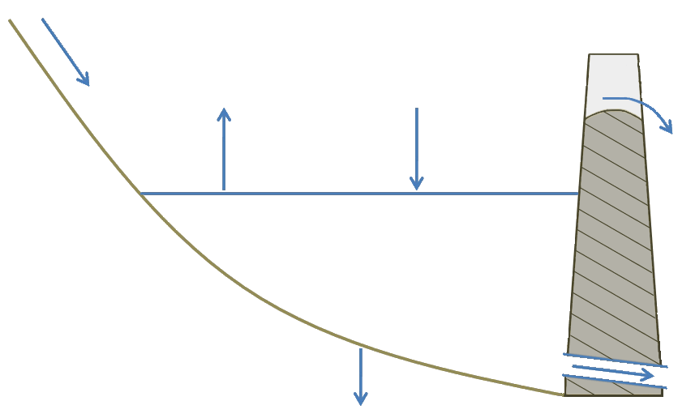



หน้าที่ของโปรแกรม Simulator
โปรแกรม Simulator ทำหน้าที่จำลองสถานการณ์น้ำในอ่างเก็บน้ำ โดยทำงานร่วมกับ โปรแกรม Sim Database โดยใช้หลักการสมดุลของน้ำในอ่างเก็บน้ำ (Water Balance)
Simulator
Sim Database
รูปแบบสมการสมดุลของน้ำในอ่างเก็บน้ำ คือ
Inflow
S_{t+1} = S_{t} + ∑I_{t+1} - ∑O_{t+1}
หรือ
S₂ = S₁ + ∑I₂ - ∑O₂
Evaporation
Precipitation
เมื่อ
spill
S₂ = End Storage = ….. (เมื่อสิ้นสุดเวลาที่พิจารณา)
S₂=?
S₁
S₂=?
S₁ = Start Storage = ….. (เมื่อเริ่มต้นเวลาที่พิจารณา)
∑O₂ = O_{evaporation} + O_{plan} + O_{seepage} + O_{spill}
(คำนวณ)
(วางแผนฯ)
(คำนวณ)
Plan
∑I₂ = I_{inflow} + I_{precipitation} = ..... (วิเคราะห์ค่าทางสถิติฯ จากข้อมูลในอดีต)
Seepage
Dead Storage

Slide 28
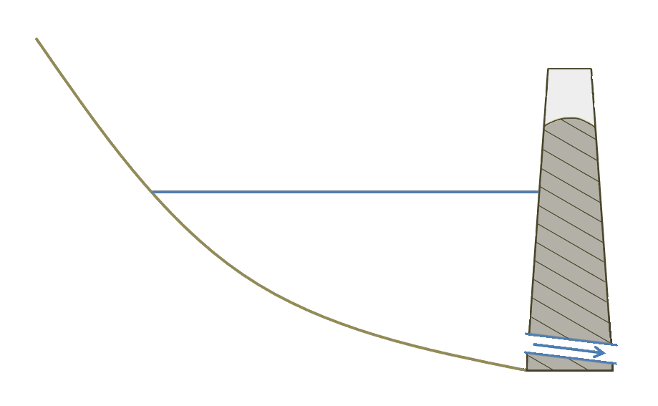
วิธีการจำลองสถานการณ์น้ำของโปรแกรม Simulator
ขั้นตอนที่ 1 ตรวจสอบปริมาณน้ำที่เหลืออยู่ในอ่างฯ ว่ามีปริมาณมากเพียงพอที่จะส่งได้ตามแผนหรือไม่
S₁ = ปริมาณน้ำเริ่มต้น
O_{plan} = ปริมาณน้ำที่ได้จากการวางแผนใช้ในกิจกรรมต่าง ๆ
∑I
S₁≥ O_{plan}
กรณีที่ 1 S₁ ≥ O_{plan} แสดงว่ามีปริมาณน้ำมากเพียงพอที่จะส่งได้ตามแผน ดังนั้น O_{plan}= O_{plan}
O_{evap}
O_{plan}
กรณีที่ 2 S₁ < O_{plan} แสดงว่ามีปริมาณน้ำไม่เพียงพอที่จะส่งได้ตามแผน ดังนั้น O_{plan}= S₁- Dead Storage + ∑I - O_{evap}
S₁< O_{plan}
Dead Storage

Slide 29

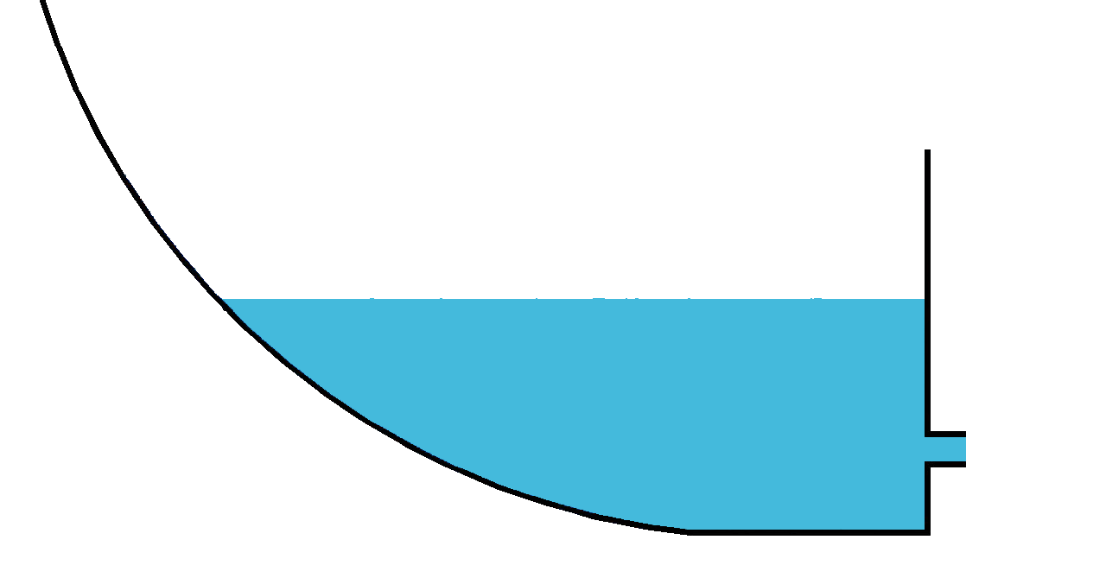


วิธีการจำลองสถานการณ์น้ำของโปรแกรม Simulator (ต่อ)
ขั้นตอนที่ 2 คำนวณค่า S₂ และ ตรวจสอบว่าเกิดกรณีปริมาณน้ำล้นอ่างเก็บน้ำ (Spill) หรือไม่
แทนค่าลงในสมการ S₂ = S₁ + ∑I₂ – O_{evap} – O_{plan} – O_{seepage}
กรณีที่ 1 S₂ ≤ Retention Storage แสดงว่าปริมาณน้ำไม่เกินความจุของอ่างเก็บน้ำ และไม่เกิดกรณีน้ำส่วนเกินล้นอ่างฯ ดังนั้น ค่า S₂ ที่คำนวณได้จากสมการ คือค่าจริงที่จำลอง ฯ ได้และ นำค่า S₂ ที่ได้ไป Interpolate ค่า L₂
กรณีที่ 2 S₂ > Retention Storage แสดงว่ามีปริมาณน้ำเกินความจุของอ่างเก็บน้ำ และเกิดกรณีน้ำส่วนเกินไหลล้นอ่างฯ ดังนั้นค่า S₂ ที่คำนวณได้จากสมการ ยังไม่ใช่ค่าจริง ต้องคำนวณใหม่ในขั้นตอนถัดไป (ขั้นตอนที่ 3)
Retention Storage (RS)
Retention Storage (RS)
กรณีที่ 2 S₂ > RS
กรณีที่ 1 S₂ ≤ RS

Slide 30
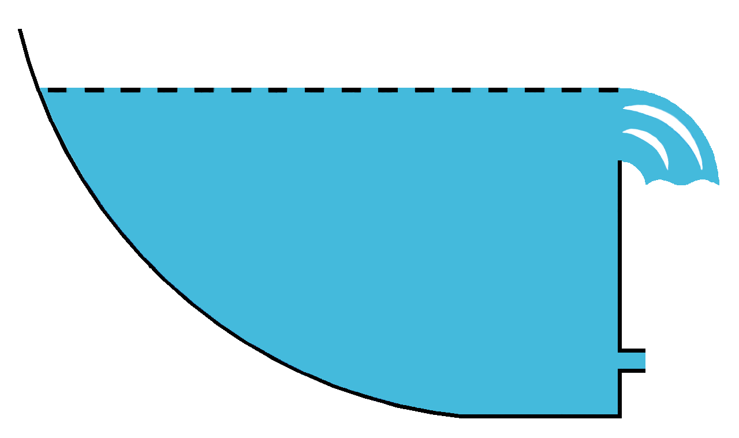
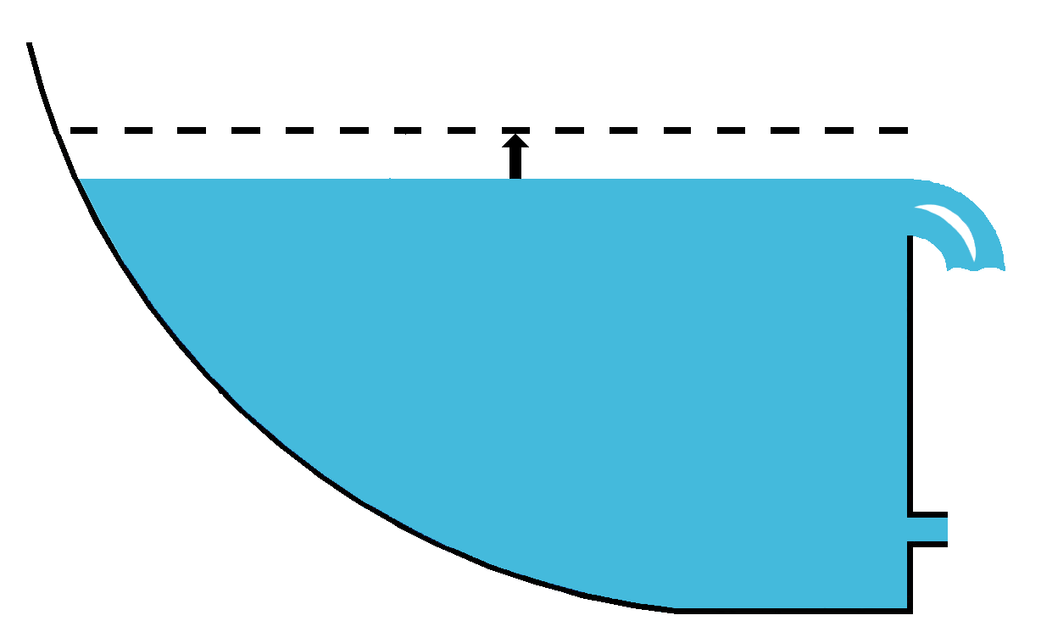

วิธีการจำลองสถานการณ์น้ำของโปรแกรม Simulator (ต่อ)
ขั้นตอนที่ 3 หากเกิด กรณี S2 > Retention Storage ต้องคำนวณค่า S₂ ใหม่ ในกรณีที่มีน้ำล้นอ่างเก็บน้ำ (Spill)
คำนวณค่า
O_{spill}
จากนั้นคำนวณค่า
∑O₂ = O_{evap} + O_{plan} + O_{spill}
จากนั้น เปรียบเทียบ
∑I₂
กับ
∑O₂
กรณีที่ 1 ∑I₂ = ∑O₂ ถือว่าปริมาณและระดับน้ำคงที่ตลอดช่วงเวลาที่พิจารณา ดังนั้น S₂ = S₁ + ∑I₂ – O_{evap} – O_{plan} - O_{spill} และ Interpolate ค่า L₂
กรณีที่ 1 ∑I₂ = ∑O₂
กรณีที่ 2 ∑I₂ > ∑O₂ ถือว่าปริมาณและระดับน้ำไม่คงที่ตลอดช่วงเวลาที่พิจารณา จะเปลี่ยนแปลงในทางที่เพิ่มสูงขึ้นจนสิ้นสุดเวลาที่พิจารณา ดังนั้นต้อง Trial L₂ = L₂ + 0.001 แล้วนำไปแทนค่าในสมการ ∑I₂ ≤ Trial S₂ - S₁ + Trial O_{spill} + O_{evap} + O_{plan} จนกว่าเงื่อนไขจะเป็นจริง จะได้ Trial L₂ , Trial O_{spill} และ Trial S₂ ตามลำดับ
กรณีที่ 2 ∑I₂ > ∑O₂
กรณีที่ 3 ∑I₂ < ∑O₂ ถือว่าปริมาณและระดับน้ำไม่คงที่ตลอดช่วงเวลาที่พิจารณา จะเปลี่ยนแปลงในทางที่ลดลงจนสิ้นสุดเวลาที่พิจารณา ดังนั้นต้อง Trial L₂ = L₂ - 0.001 แล้วนำไปแทนค่าในสมการ ∑I₂ ≥ Trial S₂ - S₁ + Trial O_{spill} + O_{evap} + O_{plan} จนกว่าเงื่อนไขจะเป็นจริง Trial L₂ , Trial O_{spill} และ Trial S₂ ตามลำดับ
กรณีที่ 3 ∑I₂ < ∑O₂

Slide 31
WAPF 4

Slide 32
ประสิทธิภาพการชลประทาน
(Irrigation efficiencies, E)
IRg = IRn / E
ระบบส่งน้ำมีประสิทธิภาพ 60 % หมายความว่า?
ปลายทางต้องการปริมาณน้ำ 60 ต้นทางต้องส่งน้ำ 100
ระบบส่งน้ำมีประสิทธิภาพ y ต้นทางต้องส่งน้ำ 100
ดังนั้น ถ้าปลายทางต้องการปริมาณน้ำ x ต้นทางต้องส่ง = (100/y)*x

Slide 33
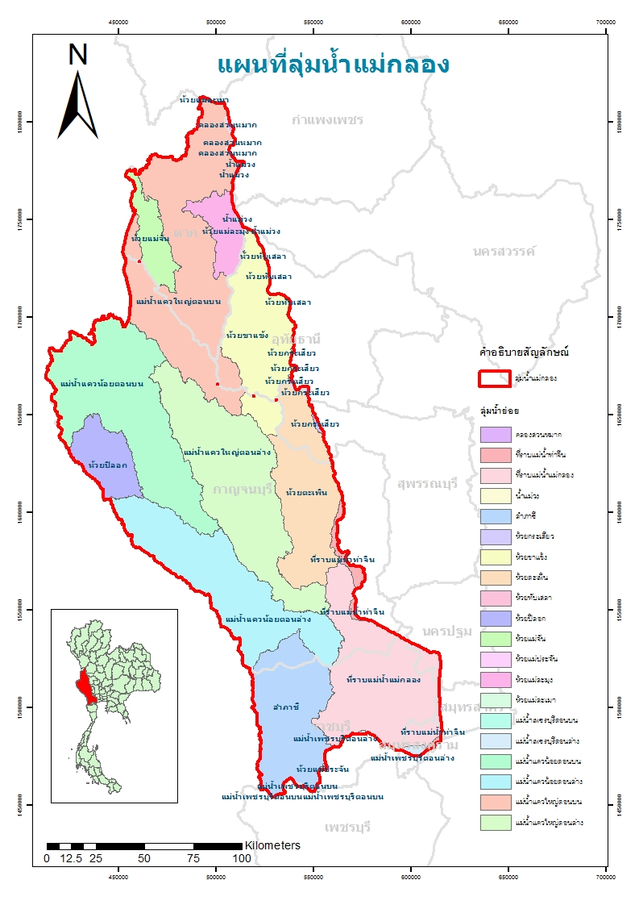
ET
K_{C}=
ET= K_{C} x ET_{O}
ET_{O}
1
0.5 =
1 = 0.5 x 2
2
จ. นครปฐม
0.5 =
2
2 = 0.5 x 4
4
จ. เชียงใหม่

